Slide 1


离散数学
函数的复合和反函数
图的基本概念
石油学院计算机系 金 忠
http://patternrecognition.asia/dm

Slide 2
4.7 函数的复合和反函数
函数的复合＝二元关系的复合
反函数≠二元关系的逆关系
（双射函数才有反函数）

Slide 3
定理 4.6
设 g：A→B，
f：B→C是两个函数，
二元关系g与f的复合
f∘g ⊆Ａ×C
是一个从A到C的函数，可以记为
f∘g ：A→C
称之为函数g与f的复合函数。
在所使用的教材中，两个二元关系的复合记号与两个函数的复合记号次序相同。有些教材上记号次序相反。

Slide 4
例 函数复合f∘g =关系复合 f∘g
设 A={1, 2, 3}, B={a, b, c, d}, C={x, y, z}
g f f∘g
A→B B→C A→C
1→a a→x 1→x
2→b b→y 2→y
3→c c→z 3→z
d d
函数复合 f∘g ={(1,x), (2,y), (3,z)}
关系复合 f∘g={(1,x), (2,y), (3,z)}

Slide 5
复合函数f∘g的值
定理4.6的推论
设 g：A→B，
f：B→C是两个函数，
对于任意的x∊A，有
f∘g(x)=f(g(x))
对于任意的x∊A，y=g(x)唯一确定，
进而f(y)唯一确定，所以f∘g(x)唯一确定。

Slide 6
例
x² x≥3
-1 x<3
设f: R→R，f(x)=
g: R→R，g(x)=x+7
则：
(x+7)² x≥-4
-1 x<-4
f∘g(x) =
x²+7 x≥3
6 x<3
g∘f(x) =

Slide 7
函数复合运算具有结合律
定理 (定理4.1’)
设A，B，C，D是四个任意集合，
H ⊆A×B是从A到B的一个函数，
G ⊆B×C是从B到C的一个函数，
F ⊆C×D是从C到D的一个函数，
则
 (F∘G)∘H=F∘(G∘H)

Slide 8
定理4.7
设 g：A → B，
f：B → C，
则
(1) 如果 f和g均是单射，则 f∘g ：A → C是单射。
(2) 如果 f和g均是满射，则 f∘g ：A → C是满射。
(3) 如果 f和g均是双射，则 f∘g ：A → C是双射。

Slide 9
思考题：复合函数的单射性
g：A → B | f：B → C | f∘g：A → C
单射 | 单射 | ├单射
├ 单射 | ├ ？ | 单射

Slide 10
定理4.7 设 g：A → B，f：B → C，则 (1) 如果 f和g均是单射，则 f∘g也是单射。
证明：对于任意的x₁，x₂∊A，
若f∘g (x₁)=f∘g (x₂), 即
f(g(x₁))=f(g(x₂)),
由于 f是单射，所以有
g(x₁)=g(x₂),
又由 g是单射，
所以有x₁=x₂。
则 f∘g是单射函数。

Slide 11
定理4.7 设 g：A → B，f：B → C，则 (2) 如果 f和g均是满射，则 f∘g也是满射。
证明：对任意的z∊C，
因为 f是满射，
所以存在b∊B，使得f(b)=z,
又g是满射，对于b∊B，
存在x∊A，使得g(x)=b,
即存在x∊A，使得
z=f(g(x))=g∘f (x)。
所以 f∘g是满射函数。

Slide 12
例
A，B，C是三个集合，
g是A到B的映射，
f是B到 C的映射，
证明：
(1) 若f∘g 是A到C的单射，则g是A到B的单射。
(2) 请举出一个 f∘g是A到C的单射，但f不是B到C 单射的例子

Slide 13
例 设g是A到B的映射，f是B到 C的映射， 证明： 若f∘g 是A到C的单射，则g是A到B的单射。
证: 用反证法。
如果g不是A到B的单射，
则存在x1≠x2, 使得 g(x1)=g(x2)
于是 f(g(x1))=f(g(x2)),
即 f∘g(x1)= f∘g(x2),
这与f∘g是单射矛盾。

Slide 14
例 设g是A到B的映射，f是B到 C的映射, 请举出一个 f∘g是A到C的单射，但f不是B到C 单射的例子
解: 例子如图所示。
g
f

Slide 15
思考题：复合函数的满射性
g：A → B | f：B → C | f∘g：A → C
满射 | 满射 | ├ 满射
├ ？ | ├ 满射 | 满射

Slide 16
思考题：复合函数的双射性
g：A → B | f：B → C | f∘g：A → C
双射 | 双射 | ├ 双射
├ 单射 | ├ 满射 | 双射

Slide 17
问题：函数的逆关系g⁻¹是否一个函数
设有函数g：A → B，
二元关系g的逆关系g⁻¹不一定是函数.
例 A={a, b}
g={<a,b>, <b,b>}是A上的函数
g⁻¹={<b,a>, <b,b>}不是A上的函数

Slide 18
定理4.8
设f：A → B是一个双射函数，
则它的逆关系f⁻¹是一个从B到A的双射函数。
先证明f⁻¹是函数。 对于任意的 y∈B，由于f是满射，存在x ∈A, 使得
<x, y> ∈f
所以 <y, x>∈f ⁻¹ 。
假设存在 x₂∈A使得 <y, x₂>∈f ⁻¹
成立, 则由逆的定义有 <x, y>∈f∧<x₂, y>∈f
根据 f 的单射性可得 x = x₂,
即证明了存在唯一的x∈A,使得 <y, x>∈f ⁻¹ 。
从而，f ⁻¹是一个从B到A的函数。

Slide 19
定理4.8
设f：A → B是一个双射函数，
则它的逆关系f⁻¹是一个从B到A的双射函数。
然后证明f⁻¹的满射性。 对于任意的x∈A，由于f是一个函数，存在y ∈B, 使得
<x, y> ∈f
于是 <y, x>∈f ⁻¹ ，即存在y ∈B, 使得f ⁻¹(y)=x。
再证明 f ⁻¹ 的单射性.
若存在 y₁, y₂∈B 使得 f ⁻¹ (y₁) = f ⁻¹ (y₂) = x, 从而有 <y₁,x>∈f ⁻¹∧<y₂,x>∈f ⁻¹  于是 <x,y₁>∈f∧<x,y₂>∈f
由于f是一个函数，f(x)是唯一的，所以 y₁ = y₂ 

Slide 20
反函数的定义及性质
设f：A → B是一个双射函数，函数f的逆关系f⁻¹是一个从B到A的函数，称之为f的反函数。
定理4.8’设 f：A→B是双射的, 则  f ⁻¹∘f = I_{A}, f∘f ⁻¹ = I_{B}
特别在B=A时，有  f ⁻¹∘f = f∘f ⁻¹ = I_{A}
注意区分逆关系f⁻¹ 、反函数f⁻¹ 。有些教材上将反函数f⁻¹称为逆函数。

Slide 21
第5章 图的基本概念
5.1 无向图及有向图
5.2 通路, 回路和图的连通性
5.3 图的矩阵表示
5.4 最短路径, 关键路径和着色
Notes:
关于无向图的讨论可以适当推广到有向图的情况。

Slide 22
5.1 无向图及有向图
无序积
多重集
无向图
有向图
N阶图、零图、平凡图
孤立点、环
顶点的度数、出度、入度
握手定理
Notes:
关于无向图的讨论可以适当推广到有向图的情况。

Slide 23
无序积
设A、B都是集合，令
{{x,y} | x∈A∧y∈B}
称之为无序积，并记为A&B，即
A&B= {{x,y} | x∈A∧y∈B}
无序积中的元素是两个元素的集合{a, b}，其中a与b不分次序。在(a, b)=<a, b>中，a与b是有次序的。

Slide 24
多重集
约定一个多重集是一些对象的总体，但这些对象不必不同。如:
{a, a, a, b, b, c}
{ {a, b}, {a,b}}
{ <a, b>, <a, b>}
一个元素的重数是它在该多重集里出现的次数
集合仅是多重集中重数仅为0和1的特殊情况
Notes:
一个集合就是一些不同对象的总体。 然而有许多时候，我们遇到的不是不同对象的总体。例如，我们谈及一个班级学生名字的总体，可是，可能有两个或多个学生同名。

Slide 25
定义5.1 无向图G=(V,E)
设V是一个非空有限集合，
E是无序积V&V的一个多重子集，
则称二元组G=(V,E)是一个无向图。
例 图G=(V,E)，
V={v1, v2, v3, v4, v5}，
E={ {v1,v2},{v2,v3},
{v3,v3},{v3,v4},
{v2,v4},{v4,v5},
{v2,v5},{v2,v5} }

Slide 26
定义5.2 有向图 G=(V,E)
设V是一个非空有限集合，
E是笛卡尔积V × V的一个多重子集，
则称二元组G=(V,E)是一个无向图。
例有向图G=(V,E)
V={2，3，4，5，6}
E={(x, y)|x整除y}
2
6
4
3
5

Slide 27
多重图、简单图
通常用G表示无向图, D表示有向图,
也常用G泛指无向图和有向图.
V(G), E(G), V(D), E(D): G和D的顶点集, 边集.
n 阶图: n个顶点的图
零图: E=∅
平凡图: 1 阶零图
Notes:
空图: V=∅

Slide 28
定义5.3
在无向图G=(V, E)中，
设e={u,v}是G的一条边, 称u,v为e的端点, e与u及 v关联，并称u与v 是相邻的。
若u ≠ v, 则称e与u ( v)的关联次数为1。
若u=v, 则称e为环, 此时称e与u 的关联次数为2。 若w不是e端点, 则称e与w 的关联次数为0.
无边关联的顶点称作孤立点.
设e,e′∈E, 若e与e′至少有一个公共端点, 则称e与e′相邻.

Slide 29
定义5.4
在有向图G=(V, E)中，
设e=<u,v>是G的一条边, 称u为e的始点，v是e的终点，u,v为e的端点, e与u及 v关联，并称u与v 是相邻的。
无边关联的顶点称作孤立点.
若一条有向边的始点与终点重合，则称之为环。
设e,e′∈E, 若e的终点与e′的始点重合，则称e与e′相邻.

Slide 30
定义5.5 顶点的度数
设G=(V,E)是一个无向图，
对于每一个v∊V，
称关联顶点v的边数为顶点v的度数，记为d(v)。
悬挂顶点: 度数为1的顶点
悬挂边: 与悬挂顶点关联的边
G的最大度Δ(G)=max{d(v)| v∈V}
G的最小度δ(G)=min{d(v)| v∈V}
Notes:
此定理的结论比较明显，可以作如下说明：
任何一个图，在其中增加一条边，则总度数增加2度，从没有边开始，由于没有一条边，故总度数为0，然后把|E|条边分别加进图中，总度数增加为2|E|，所以，结论成立。

Slide 31
定义5.5
设D=(V,E)为有向图, v∈V,
v的出度d⁺(v): v作为边的始点次数之和
v的入度d⁻(v): v作为边的终点次数之和
v的度数 d(v): v作为边的端点次数之和
d(v)= d⁺(v)+ d⁻(v)
D的最大出度Δ⁺(D) =max{d⁺(v)|v∈V}
最小出度δ⁺(D) =min{d⁺(v)|v∈V}
最大入度Δ⁻(D) =max{d⁻(v)|v∈V}
最小入度δ⁻(D) =min{d⁻(v)|v∈V}
最大度Δ(D) =max{d(v)|v∈V}
最小度δ(D) =min{d(v)|v∈V}

Slide 32
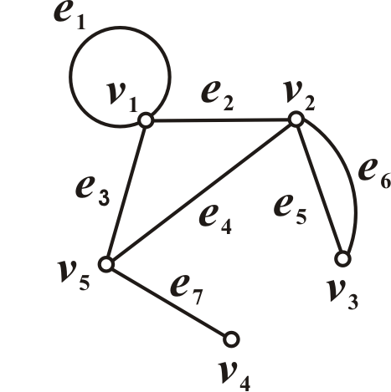
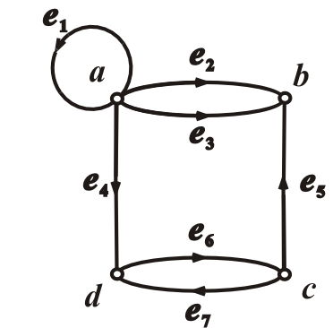
例 d(v₅)=3, d(v₂)=4, d(v₁)=4,
Δ(G)=4, δ(G)=1,
v₄是悬挂顶点,
e₇是悬挂边,
e₁是环
d⁺(a)=4, d⁻(a)=1, d(a)=5,
d⁺(b)=0, d⁻(b)=3, d(b)=3,
Δ⁺(D)=4, δ⁺(D)=0, Δ⁻(D)=3,
δ⁻(D)=1, Δ(D)=5, δ(D)=3.
Notes:
此定理的结论比较明显，可以作如下说明：
任何一个图，在其中增加一条边，则总度数增加2度，从没有边开始，由于没有一条边，故总度数为0，然后把|E|条边分别加进图中，总度数增加为2|E|，所以，结论成立。

Slide 33
定理5.1 (握手定理)
设G=(V,E)是一个无向图或有向图，对于每一个v∊V， d(v)为顶点v的度数。则:
∑ d(v) = 2|E|
v∊V

Slide 34
推论 在一个图中，度数为奇数的顶点必有偶数个。
证明：设 G=(V,E)是一个无向图。令
V₁={ v∊V│d(v)是奇数}，
V₂={ v∊V│d(v)是偶数}，
显然{V₁， V₂} 是V的一个划分。
∵
∑ d(v)=
∑ d(v)
+
∑ d(v)
v∊V
v∊V₁
v∊V₂
∴
∑ d(v)=
∑ d(v)
－
∑ d(v)
v∊V₁
v∊V
v∊V₂
容易说明，等式右端是偶数，而等式左端是|V₁|个奇数相加，故|V₁|为偶数。

Slide 35
例 (3,3,2,3)与(5,2,3,1,4)能成为图的度数序列吗? 为什么?
顶点度序列
顶点度序列是一组正整数，每一个数对应某一个顶点的度数。
解:
不能，因为度数为奇数的顶点数目不是偶数。

Slide 36
例 有9个人在一起打乒乓球，已知他们每人至少和其中另外3个人各打过一场球，则一定有一个人不止和3个人打过球。用图论语言解释这件事。
解：设v₁，v₂，…，v₉代表这9个人，建立顶点集
V={v₁，v₂，…，v₉}，
对于其中的任意两个人v_{i}和 v_{j}（i≠j），若v_{i}和v_{j}打过一场球，则 {v_{i},v_{j}} ∊E，得到边集E，则我们有了一个无向图G=（V，E）。
若每一个人仅和其余3个人各打过一场球，则 d(v_{i})=3，而此时图G的奇数度的顶点是9个，即是奇数个，与推论矛盾。矛盾说明，至少有一个人v_{i}，d(v_{i}) ≥4。

Slide 37
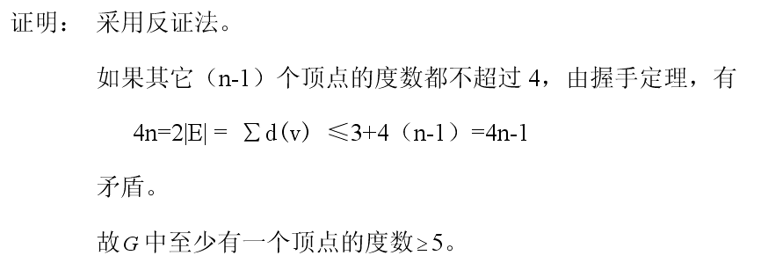
例 设图G有n个顶点,2n条边,并且有一个度数为3的顶点,则图G中至少有一个顶点的度数不少于5.

Slide 38
有向图的度数序列、出度序列、入度序列
设有向图D的顶点集V={v₁, v₂, …, v_{n}}
D的度数序列: d(v₁), d(v₂), …, d(v_{n})
D的出度序列: d⁺(v₁), d⁺(v₂), …, d⁺(v_{n})
D的入度序列: d⁻(v₁), d⁻(v₂), …, d⁻(v_{n})
例 如右图度数序列:5,3,3,3
出度序列:4,0,2,1
入度序列:1,3,1,2

Slide 39
定义5.6 多重图与简单图
(1) 在无向图中,如果有2条或2条以上的边关联同一对顶点, 则称这些边为平行边, 平行边的条数称为重数.
(2)在有向图中,如果有2条或2条以上的边具有相同的始点和终点, 则称这些边为有向平行边, 简称平行边, 平行边的条数称为重数.
(3) 含平行边的图称为多重图.
(4) 既无平行边也无环的图称为简单图.

Slide 40
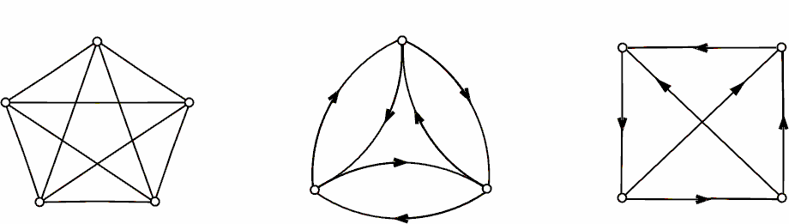
定义5.7 完全图
n阶无向完全图K_{n}: 每个顶点都与其余顶点相邻的n阶无向简单图.
简单性质: 边数m=n(n-1)/2, Δ=δ=n-1
n阶有向完全图: 每对顶点之间均有两条方向相反的有向边的n阶有向简单图.
简单性质: 边数m=n(n-1), Δ=δ=2(n-1),
Δ⁺=δ⁺=Δ⁻=δ⁻=n-1
K₅
3阶有向完全图

Slide 41
定义5.8 子图
设G=(V,E), G′=(V ′,E ′)是两个图
(1) 若V ′⊆V且E ′⊆E, 则称G ′为G的子图, G为G ′的
母图
(2) 若E ′⊆E 且V ′=V，则称G ′为G的生成子图
(3) 若V ′⊂V 或E ′⊂E，称G ′为G的真子图
(4) 设V ′⊆V 且V ′≠∅, 以V ′为顶点集, 以两端点都在
V ′中的所有边为边集的G的子图称作V ′的导
出子图，记作 G[V ′]
(5) 设E ′⊆E且E ′≠∅, 以E ′为边集, 以E ′中边关联的
所有顶点为顶点集的G的子图称作E ′的导出子
图, 记作 G[E ′]
如果G ′为G的子图，不宜记作G ′⊆G

Slide 42
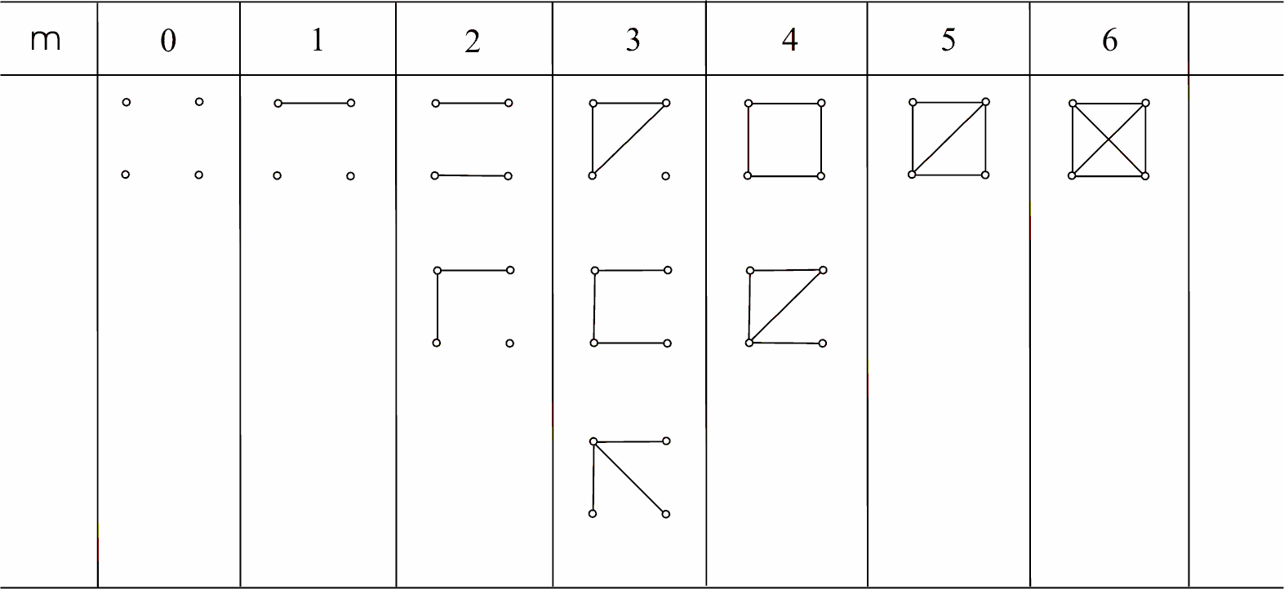
生成子图实例：K₄的生成子图
考察： （1）图0与图6，图1与图5
（2）图2-1与图4-1，图2-2与图4-2
（3）图3-1与图3-2

Slide 43
定义5.9 补图
设G=(V,E)是一个无向简单图，即没有自环和多重边。
令 =(V,E’)，
其中 E’={ {u,v} │u≠v，u,v∊V，{u,v} ∉E}
称 为 G的补图。
G
G
完全图的任意一条边，要么在图G中，要么在其补图中
例 下面两图互为补图：
Notes:
补图是相当于完全图来说的。

Slide 44
定义5.10 无向图的同构 G₁≅G₂
设G₁=(V₁,E₁), G₂=(V₂,E₂)为两个无向图,
若存在双射函数 f: V₁→V₂, 使得
对于任意的v_{i},v_{j}∈V₁,
{v_{i},v_{j}}∈E₁当且仅当 {f(v_{i}), f(v_{j})}∈E₂,
并且, {v_{i},v_{j}}与 {f(v_{i}), f(v_{j})}的重数相同，
则称G₁与G₂是同构的，记作G₁≅G₂.

Slide 45
定义5.10’ 有向图的同构 G₁≅G₂
设G₁=(V₁,E₁), G₂=(V₂,E₂)为两个有向图,
若存在双射函数 f: V₁→V₂, 使得
对于任意的v_{i},v_{j}∈V₁,
<v_{i},v_{j}>∈E₁当且仅当 <f(v_{i}), f(v_{j})>∈E₂,
并且, <v_{i},v_{j}>与 <f(v_{i}), f(v_{j})>的重数相同，
则称G₁与G₂是同构的，记作G₁≅G₂.

Slide 46
图同构的例子

Slide 47
例 K₄所有互不同构的生成子图有多少？
11个！

Slide 48
同构图的顶点度序列
设G₁=(V₁,E₁)和G₂=(V₂,E₂)同构，
即存在同构映射f:V₁→V₂，
则对于任意的v_{i}∊V1，一定有
d(v_{i})=d(f(v_{i}))
任意两个同构的无向图，一定有一个同样的顶点度序列。

Slide 49
例 两无向图是否同构？
6
7
f
g
1 2 3 4 5
a b c d e
（I）
（II）
图（I）中：两个3度顶点之间没有边。
图（II）中：两个3度顶点之间有边，故不存在两图之间的同构映射。

Slide 50
例 考察两个不同构的简单无向图。 每一个图都仅有6个顶点，且每个顶点都均是3度，并指出这两个图为什么不同构。
反证法： 假使两图同构。 不妨假设红点对应红点,则3个绿点对应3个绿点, 剩下的2个蓝点对应2个蓝点，而在左图中2个蓝点间无边，而在右图中2个蓝点间有边。矛盾！

Slide 51
自互补图
一个无向简单图如果同构于它的补图，
则称这个图为自互补图。

Slide 52
4.21 5.4
作业13

Slide 53
补充题1 已知R是A上的等价关系, 证明R²也是A上的等价关系。
作业11参考答案
证: (1) 自反性 对于∀a∊A, 因为R是自反的，即有
<a,a> ∊R， <a,a> ∊R，
由R²定义知， <a,a> ∊R²。
(2) 对称性 对于∀<a,b> ∊R², 由定义知:
存在c,使得 <a,c> ∊R，且 <c,b> ∊R.
由于R是对称的，有<c,a> ∊R，且 <b,c> ∊R.
由R²定义知有 <b,a> ∊R²。
(3) 传递性 对于∀<a,b> ∊R², <b,c> ∊R²,
因为R是传递的， 即R² ⊆R，故：
<a,b> ∊R，且 <b,c> ∊R.
由R²定义知，<a,c> ∊R².

Slide 54
补充题1 已知R是A上的等价关系, 证明R²也是A上的等价关系。
证: (1) 自反性 对于∀a∊A, 因为R是自反的，即有
<a,a> ∊R，故由定义知 <a,a> ∊R²。
(2) 对称性 对于∀<a,b> ∊R², 由定义知:
存在c,使得 <a,c> ∊R，且 <c,b> ∊R.
由于R是对称的，有<c,a> ∊R，且 <b,c> ∊R.
由R²定义知有 <b,a> ∊R²。
(3) 传递性 对于∀<a,b> ∊R², <b,c> ∊R², 存在x,y,有：
<a,x> ∊R，且 <x,b> ∊R.
<b,y> ∊R，且 <y,c> ∊R.
由于R具有传递性，则有 <x,c> ∊R
进而，由定义知，<a,c> ∊R².
？

Slide 55
补充题1 已知R是A上的等价关系, 证明R²也是A上的等价关系。
另证: (1) 自反性 由于R是自反的，即有 IA⊆R，于是
IA ∘ IA ⊆R∘R
即有
IA ⊆ R²。
(2) 对称性 由于R是对称的，即有 R⁻¹ =R，于是
(R∘R) ⁻¹=R⁻¹∘R⁻¹=R∘R
即有
(R²) ⁻¹ =R²
(3) 传递性 由于R是对称的，即有R² ⊆R，于是
R² ∘ R² ⊆R∘R
即有
R² ∘ R² ⊆ R²

Slide 56
补充题2 设D={x│ x∊N，x|30}。R是D上的一个二元关系。对于任意的 x，y∊D, (x，y) ∊R当且仅当 x|y 。
(1) 写出D；
(2) 写出R;
(3) 画出偏序集(D，R)的哈斯图。
解：
(1) D={1,2,3,5,6,10,15,30}。
(2) R={ (1,1), (1,2), (1,3), (1,5), (1,6), (1,10), (1,15), (1,30), (2,2), (2,6), (2,10), (2,30), (3,3), (3,6), (3,15), (3,30), (5,5), (5,10), (5,15), (5,30), (6,6), (6, 30), (10,10), (10,30), (15,15), (15,30), (30,30) }
(3) (D，R)的哈斯图为
30
6
10
15
2
3
5
1
27条边

Slide 57
思考题
设集合A的元素个数为3，试考察A上的满足下表中条件的二元关系，填表其数目。
条件 | 满足条件的二元关系的数目
A上的二元关系 | 2^9=512
A上的等价关系 | 1+3+1=5
A上的全序关系 | 3!=6
A上的偏序关系 | 1+3+3+3*2!+3!=19
A上的既对称又反对称的关系 | 2^3=8
A上的既自反又对称的关系 | 2^3=8
A上的既自反又反对称的关系 | 3^3=27

Slide 58
（0）二元关系 A×A有 9个元素（即9条边），每条边可以出现或不出现，有2种可能，故总数为 2^9=512。
例如 A={1，2，3}， 则A×A中有如下9条边：
(1,1) (1,2) (1,3)
(2,1) (2,2) (2,3)
(3,1) (3,2) (3,3)

Slide 59
（1）等价关系=划分 3个元素的划分有1+3+1=5种。
2
2
2
2
2
1
3
1
3
1
3
1
3
1
3

Slide 60
（2）全序关系=链 3！=6种。
3
2
1
全序

Slide 61
（3）偏序关系=哈斯图 3个元素的哈斯图有1+3+3+6+6=19种。
3
2
1
3
2
2
1
2
3
3
1
2
1
3
1
全序

Slide 62
（4）既对称又反对称的关系=只有环这样的边 =只有对角线上的边 3个顶点上总环数可以是0、1、2、3。
2
2
2
2
1
3
1
3
1
3
1
3
(1,1) (1,2) (1,3)
(2,1) (2,2) (2,3)
(3,1) (3,2) (3,3)
1+3+3+1=2^3=8

Slide 63
（5）既自反又对称的关系 =有对角线上的3条边，非对角线上的边需要成对出现。
非对角线上有3对边，每对边共有2*2种可能，其中2种可能（即都出现，或都不出现）满足条件。
所以总数目为：
2^3=8
(1,1) (1,2) (1,3)
(2,1) (2,2) (2,3)
(3,1) (3,2) (3,3)

Slide 64
（6）既自反又反对称的关系 =有对角线上的3条边，非对角线上的3对边不能成对出现。
非对角线上有3对边，每对边共有2*2种可能，其中3种可能（即除了都出现）满足条件。
所以总数目为：
3^3=27
(1,1) (1,2) (1,3)
(2,1) (2,2) (2,3)
(3,1) (3,2) (3,3)

